Slide 1
Анализ методической работы за 2024 учебный год, выполнение Программы развития и планирование работы на 2025 учебный год

Slide 2
1 направление:
Повышение квалификации педагогических работников

Slide 3
Повышение квалификации педагогов
Все педагогические работники соответствуют занимаемой должности, повышение квалификации реализуется по плану:
Подготовка к конкурсам – 1 чел.;
Выездные курсы ЧИРПО;
Повышение квалификации в РУМЦ г. Миасс по направлению ОВЗ.

Slide 4
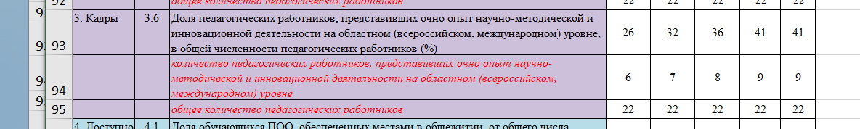
2 направление:
Изучение, обобщение и распространение педагогического опыта

Slide 5
2.2 Участие в профессиональных конкурсах
В 2024 году запланировано принять участие в 3 конкурсах (4 человека):
Областной конкурс «Профессиональный дебют» (Преснякова А.А.)
Областной конкурс «Мастер года»(Янаева И.А.);
Областной конкурс профессионального мастерства мастеров п/о (Вагин Е.В., Щербатых Н.В.)

Slide 6
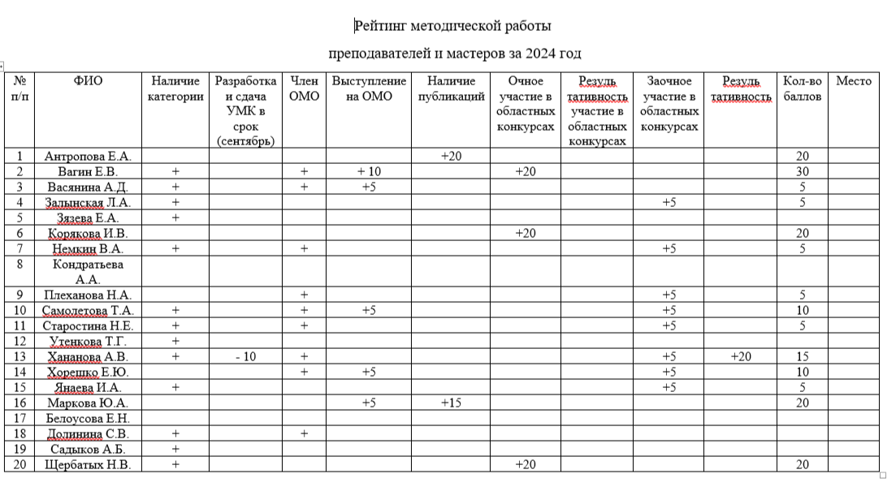
Рейтинг методической работы за 2023-2024 уч.год

